Slide 1
Physical computing mit Scratch und scratchClient Anfänger Raspberry Pi, Arduino, Scratch und scratchClient steuern Servos, LEDs und mehr
Hans de Jong & Gerhard Hepp
Workshop für die Pi And More und Maker Faire Konferenzen

Slide 2
Teil 1: Einleitung

Slide 3
On-line Videos
Für on-line Videos, gehe zu Youtube und suche scratchClient Tutorials.
Videos sind auf Englisch.
Diese Präsentation is im Details beigearbeitet, aber die Video kann noch immer benutzt werden.
ScratchClient hat zwei Weisen um Blocken zu representieren:
Workshop Mode: benutze Nahm-Werte Paaren
Verbose Mode: jede Input und Output hat sein eigenes Block.
In diesen Workshop benutzen wir Workshop Mode
Sehe Appendix A wie man eine andere Representation bekommen kann, die oft einfacher ist.

Slide 4
Workshop-Organisation
Die wichtigsten Schritte:
Holen Sie sich eine funktionierende Hardware- und scratchClient-Konfiguration mit einem scratchClient-Konfigurationstool.
Stellen Sie Komponenten auf die Platine und testen Sie Ihr Setup.
Schreibe etwas Code in Scratch
Fügen Sie weitere Hardware hinzu und aktualisieren Sie die Konfigurationsdatei.
Und wiederhole das.
Begrüßung und Einführung Präsentation (5 min).
Danach wird jeder in seinem eigenen Tempo arbeiten.
Wählen Sie mit Ihrem "Arbeitsplatzpartner", welche Themen Sie bearbeiten möchten.
Es gibt mehr Material, als in 110 Minuten abgedeckt werden kann.
Sprache: Deutsch, Englisch und Holländisch
Am Ende kopieren Sie das von Ihnen erstellte Material auf Ihren USB-Stick (wenn Sie möchten)
Aufbrechen und aufräumen (5 min)
4
Notes:
4

Slide 5
Ziele
Am Ende des heutigen Tages sollten Sie in der Lage sein, einige dieser Dinge zu tun:
Reproduzieren Sie das Setup zu Hause (vorausgesetzt, Sie haben die Hardware)
Sie können alle Dateien über https://github.com/hansdejongehv/scratchClient-Tutorials abrufen
Oder gehen Sie zu www.github.com und suchen Sie nach scratchClient
Verstehen (abhängig davon, wie weit Sie kommen und wie tief Sie tauchen)
Digitalausgang (z. B. Beleuchtung einer LED)
Digitaler Eingang (z. B. Tastenerkennung)
Analogeingang (z. B. von einem Potentiometer)
Pulsbreitenmodulation (PWM)
Zum Dimmen von LEDs
Zur Steuerung von Servos
Um einen Summer zu hören
Verstehen Sie, wofür alle Widerstände sind
In der Lage sein, scratchClient zu konfigurieren und auszuführen
Ein Scratch Programm zu schreiben zur Steuerung der physikalischen Ein- und Ausgabe
Überwachung der Ein- und Ausgänge
Habe Spaß!
5
Notes:
5

Slide 6
Keine Ziele
Es ist kein Ziel, ein komplettes nützliches Spiel oder ein anderes Programm zu erstellen.
Sie können dies mit Ihrer eigenen Kreativität zu Hause tun, da Sie jetzt wissen, wie Sie mithilfe von scratchClient mehrere Hardwareteile von Scratch aus steuern können.
6
Notes:
6

Slide 7
Beispiel für was mit Scratch und scratchClient erstellt werden kann
https://www.youtube.com/watch?v=Qo1gnXNzhqE
7
Notes:
7

Slide 8
Versionen von Scratch
scratchClient kann damit arbeiten
Scratch 1.4
Der (für Raspberry Pi) neue Scratch 2
Dieser Workshop ist für Scratch 2 geschrieben
Scratch 2 auf Raspberry Pi hat einige Bugs, aber wir werden es umgehen.
Wenn Sie sehen möchten, wie man es für Scratch 1.4 macht, siehe das Ende der Präsentation in Anhang B.
8

Slide 9
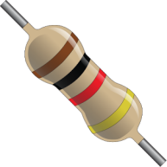
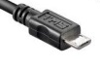
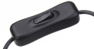

Nur ein paar Regeln heute
Setzen Sie immer einen Widerstand in Reihe mit den Komponenten, wenn angegeben.
Wenn Sie denken, dass es keine Notwendigkeit gibt, dann sagen Sie es uns bitte und wir werden es erklären was der Grund ist.
Beim Ändern der Verdrahtung
Lösen Sie das USB-Kabel vom Arduino Nano
Lösen Sie die 9V-Stromversorgung aus
Überprüfen Sie, überprüfen Sie nochmals und überprüfen Sie erneut, ob die Verkabelung korrekt ist. Sie können Bauteile bei falscher Verdrahtung sprengen!
Stellen Sie sicher, dass Sie beide (4-Augen-Prinzip) davon überzeugt sind, dass die Verkabelung in Ordnung ist bevor Sie das Gerät wieder anschließen und wieder einschalten.
Nach dem Ändern einer Konfigurationsdatei: starte scratchClient neu
Wenn etwas kaputt geht oder beschädigt wird: wir haben etwas Ersatzmaterial
Bitte legen Sie nichts was kaputt ist zurück in die Schachtel.
9
Notes:
9

Slide 10
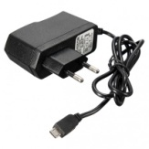
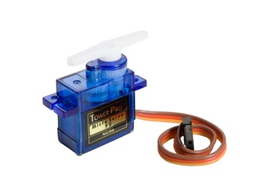
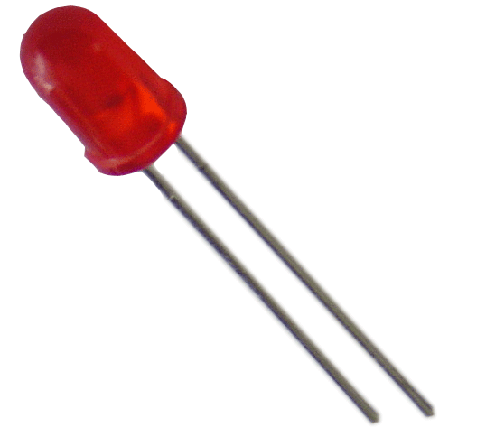
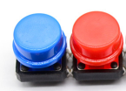
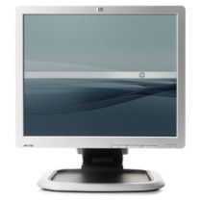

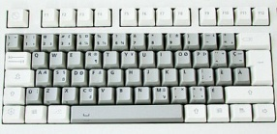
Die Einrichtung
Raspberry Pi 2B oder 3B .
Arduino Nano
Scratch 2 Laufzeit
Scratch 2 extension für scratchClient
scratchClient
scratchClient Skizze
Programm in Scratch
Vordefinierte Sprites (mit etwas Code, Sounds und Kostümen)
scratchClient Konfigurations-datei
Definiert die Funktion der GPIO-Pins auf dem Arduino (und RPi) und gibt ihnen logische Namen.
Standardeinrichtung
Von den Studenten programmiert
Vorbereitet vom Lehrer oder Experten (heute: Sie)
10
Notes:
10

Slide 11
Oft gefragt: warum einen Arduino verwenden?
Frage: warum nicht normal die GPIO Pennen der Raspberry Pi verwenden?
Antwort:
Arduino verfügt über Analog- und Hardware-Pulsweitenmodulation (PWM) für eine stabilere Servosteuerung.
Arduino verwendet 5 Volt. Raspberry Pi GPIO Stifte sind nicht 5 Volt tolerant.
Wenn Kinder Fehler mit der Elektronik machen, werden sie möglicherweise einen Arduino Nano-Klon von 2 Euro anstelle eines Raspberry Pi von 35 Euro sprengen.
Es macht das Setup transportabel, jetzt muss nur ein einziger USB-Stecker angeschlossen werden und kein großes Kabel an den GPIO-Pins.

Slide 12
Wählen Sie, was Sie tun möchten
Der Workshop ist für alle da, vom Anfänger bis zum Experten.
Es gibt nicht genug Zeit, um alles zu tun, also wählen Sie, was Sie tun möchten.
Gelbe Folien haben Hintergrundinformationen und Sie können sie überspringen, wenn Sie möchten oder später schauen
Empfohlen
Alle: Lernen Sie, scratchClient zu konfigurieren mit LED (digital aus) und Knopf (digital ein)
Alles: Probieren Sie es in Scratch aus
Danach: Wählen Sie weitere Themen aus separaten Dateien
Zwischenstufe (Material nur auf Englisch)
Fortgeschrittenes Niveau (Material nur auf Englisch)
Expertenlevel (Material nur auf Englisch)
12

Slide 13
Teil 2: Kennenlernen der Komponenten

Slide 14
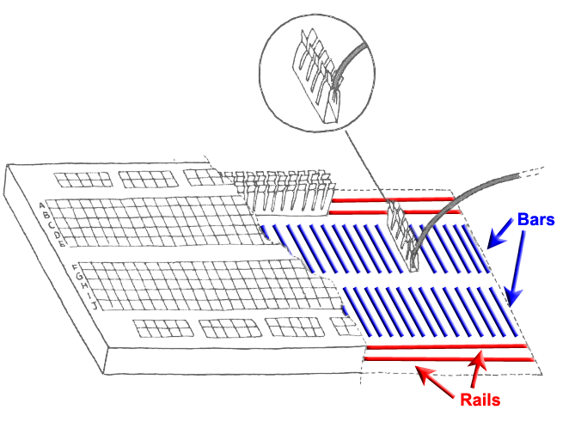
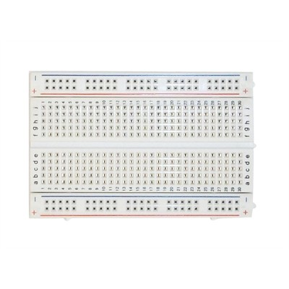
Steckbrett
Wird verwendet, um schnell elektronische Schaltkreise aufzubauen
Beachten Sie die 2 Schienen für + (VCC) und - (GND)
Beachten Sie bei jeder Spalte (vertikal) die 2 Balken mit je 5 miteinander verbundenen Löchern.
Spalte
Schienen
14
Notes:
14

Slide 15
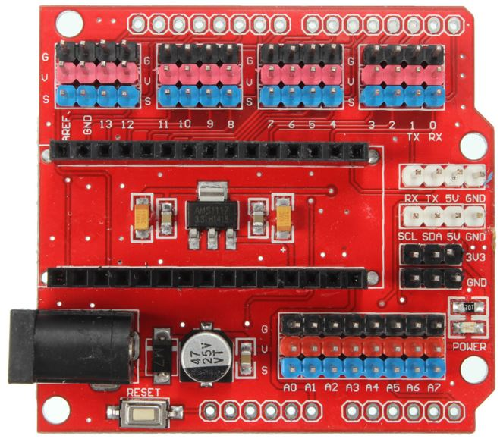
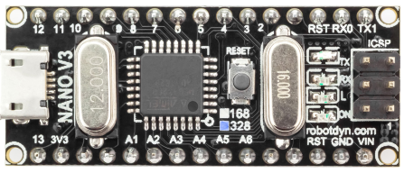
Mit Blick auf die Arduino Nano Adapterplatine
Reset Taster
Analoge Porten (die meisten können auch als digitale Porten verwendet werden)
9V Stromansluß
Pro GPIO Signal 3 Steckerleisten:
S (blau = Signal)
V (rot = VCC = +)
G (schwarz = GND = -)
(Sehr praktisch für z.B.
Servos anschließen)
Arduino Nano mit 328P Prozessor
Micro USB Port
Reset Taster
Digital Porten
15
Notes:
15

Slide 16
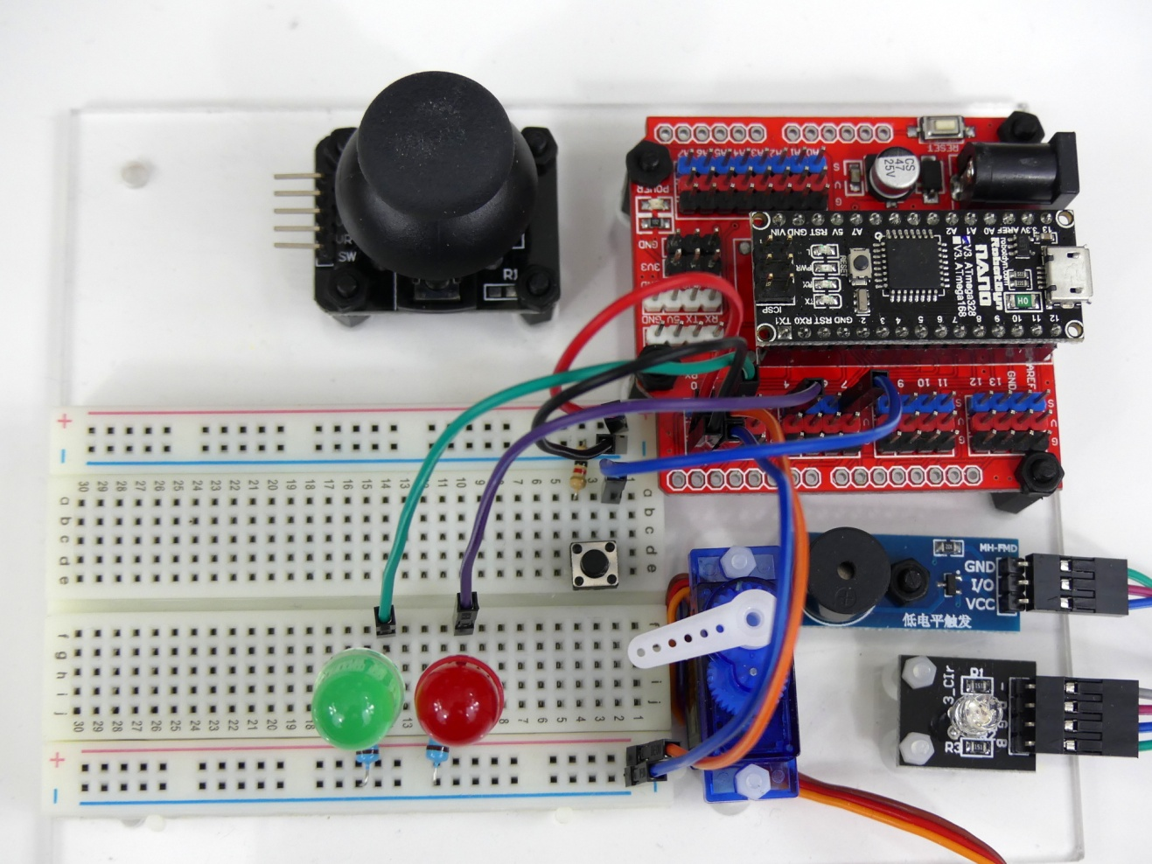
Wie das letzte Brett aussieht ...
… am Ende der Einsteigerkurs
16
Notes:
16

Slide 17
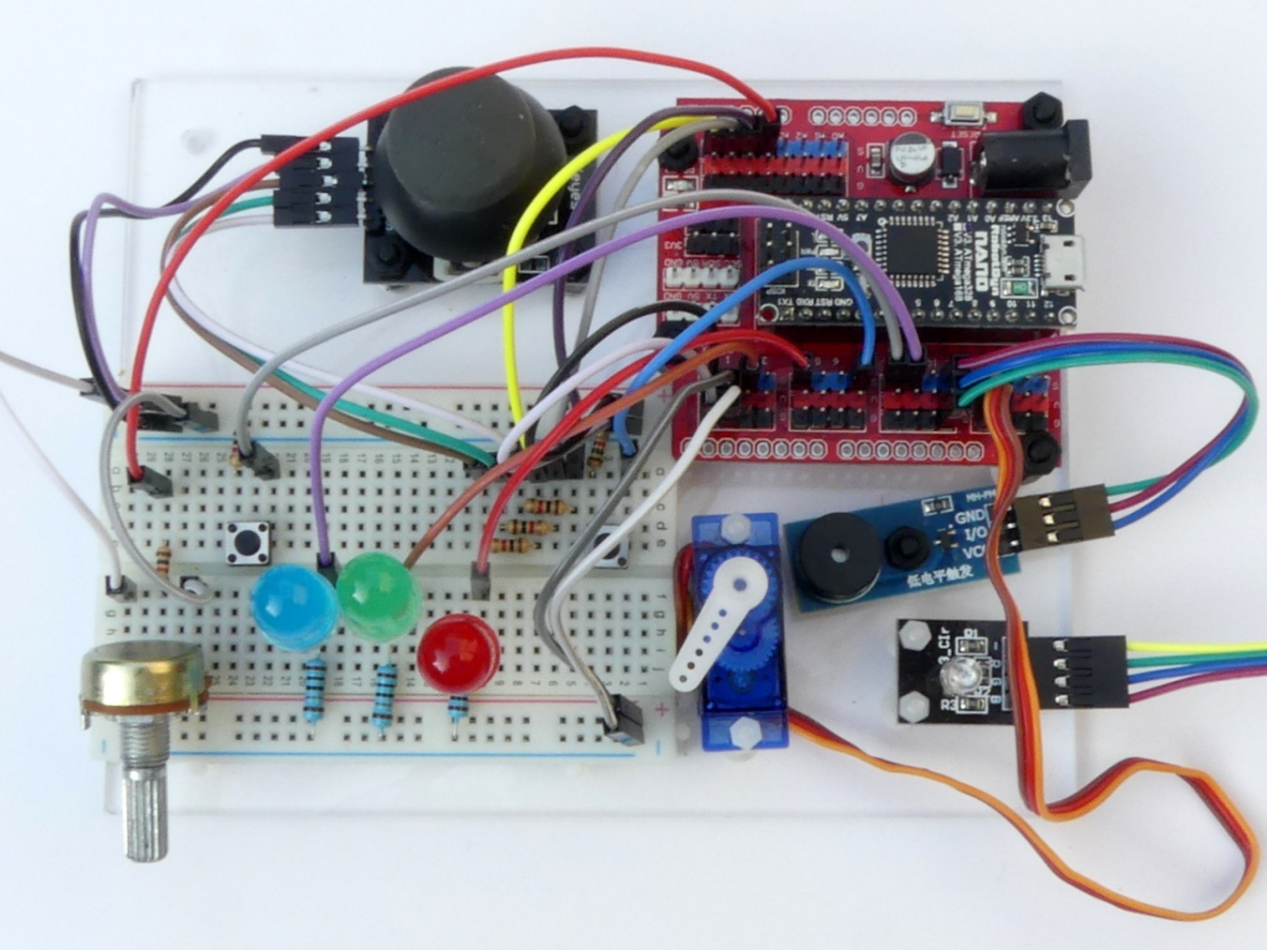
… am Ende der Zwischenstufe …
17
Notes:
17

Slide 18
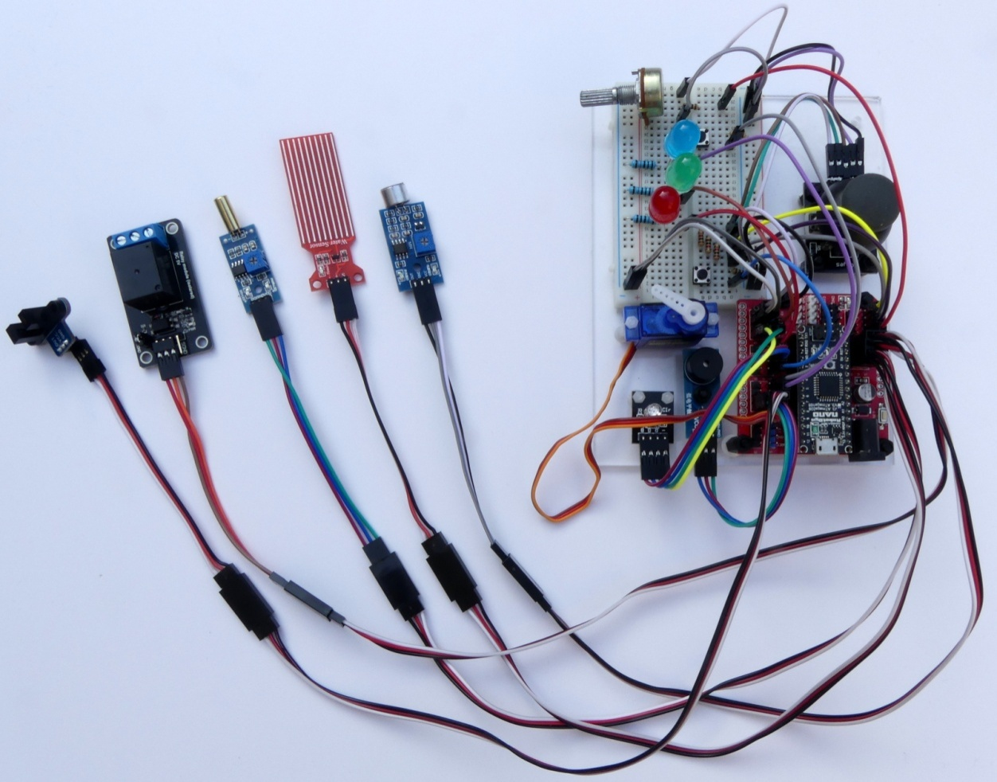
… und am Ende des fortgeschrittenen Niveaus
18
Notes:
18

Slide 19
Teil 3: Laden der Skizze in den Arduino (wahlweise im Workshop, notwendig zuhause)

Slide 20
Vorbereitung für die Programmierung des Arduino Nano
Der Arduino muss ein Programm ausführen (in Arduino-Begriffen: Skizze), damit er mit dem Raspberry Pi kommunizieren und die Nachrichten von scratchClient verstehen kann.
Wir müssen damit anfangen.
Dies ist jedoch bereits geschehen, sodass Sie die nächste Folie überspringen können, es sei denn, Sie möchten es selbst ausprobieren.
Zuhause müssen Sie das doch tun.
20
Notes:
20

Slide 21
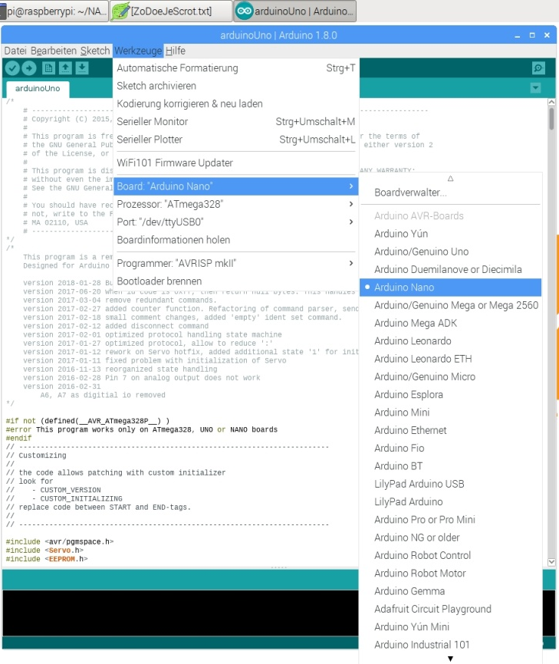
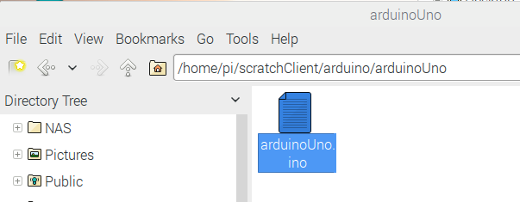
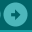
Hochladen von scratchClient auf den Arduino
Navigieren Sie zur ScratchClient-Skizze für Arduino Uno in /home/pi/scratchClient /arduino/arduinoUno
Doppelklicken Sie, um die Arduino IDE zu öffnen
Klicken Sie auf Werkzeuge und stellen Sie sicher, dass diese festgelegt sind:
Board: Arduino Nano
Prozessor: Atmega328
Port: Der Port, an dem der Arduino Nano angeschlossen ist (normalerweise /dev/ttyUSB0)
Klicken Sie auf die Schaltfläche Hochladen.
Warten Sie, bis der Upload abgeschlossen ist (ohne Fehler).
21
Notes:
21

Slide 22
Teil 4: Definieren der Konfiguration
Gib die Anschlüsse Namen und definiere den Zweck der Anschlüsse

Slide 23
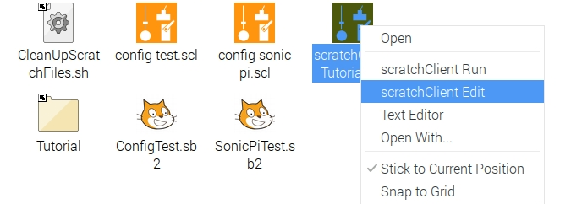
Starten des Konfigurationswerkzeugs
Wir haben eine leere Konfigurationsdatei auf dem Desktop abgelegt:
ScratchClient-Tutorial.scl
Klicken Sie mit der rechten Maustaste auf die Datei und wählen Sie scratchClient Edit
23
Notes:
23

Slide 24
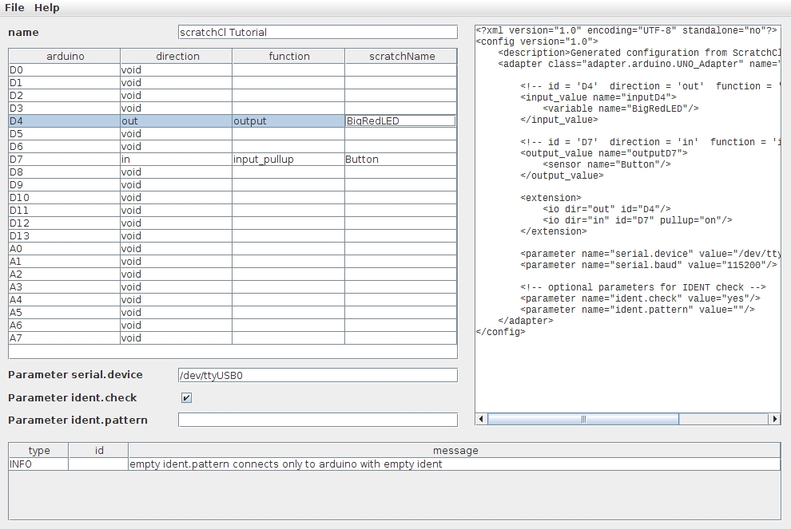
Definieren Sie die erste Konfigurationsdatei
D4
Direction: out
Function: output
scratchName: BigRedLED
Doppelklicken Sie auf eine Zelle, um ein Dropdown-Menü zu erhalten
Zuerst für die Richtung, dann für die Funktion.
Achte darauf, dass Sie alle Anslüsse Namen geben, wenn Sie etwas anderes wählen als void in direction.
Stellen Sie also sicher, dass Sie nicht speichern, wenn Sie immer noch rote Ränder um Zellen haben. scratchClient kann mit einer solchen Konfigurationsdatei nicht starten.
Das Tool überprüft falsche Konfigurationen. Beispiele:
Die Anslüsse 0, 1 und 13 können überhaupt nicht verwendet werden
Analog ist nur auf A0 bis A7 verfügbar
Die Anslüsse A6 und A7 können nur für analoge Eingänge verwendet werden
Anslüsse 9 und 10 können nicht für PWM verwendet werden, wenn ein Ansluß für Servo konfiguriert ist (siehe später)
D7
Direction: in
Function: input_pullup
scratchName: Button
Parameter serial.device: /dev/ttyUSB0
24
Notes:
24

Slide 25
Speichern Sie die Konfigurationsdatei
Speichern Sie die Datei (Stgr-S oder File → Save).
Warnung: Schließen der Datei ohne speichern verlieren Sie alle Änderungen.
Lassen Sie das Werkzeug für die nächsten Übungen geöffnet.
25
Notes:
25

Slide 26
Teil 5: Verdrahten Sie die Platine und starten Sie das erste Setup
26
Notes:
26

Slide 27
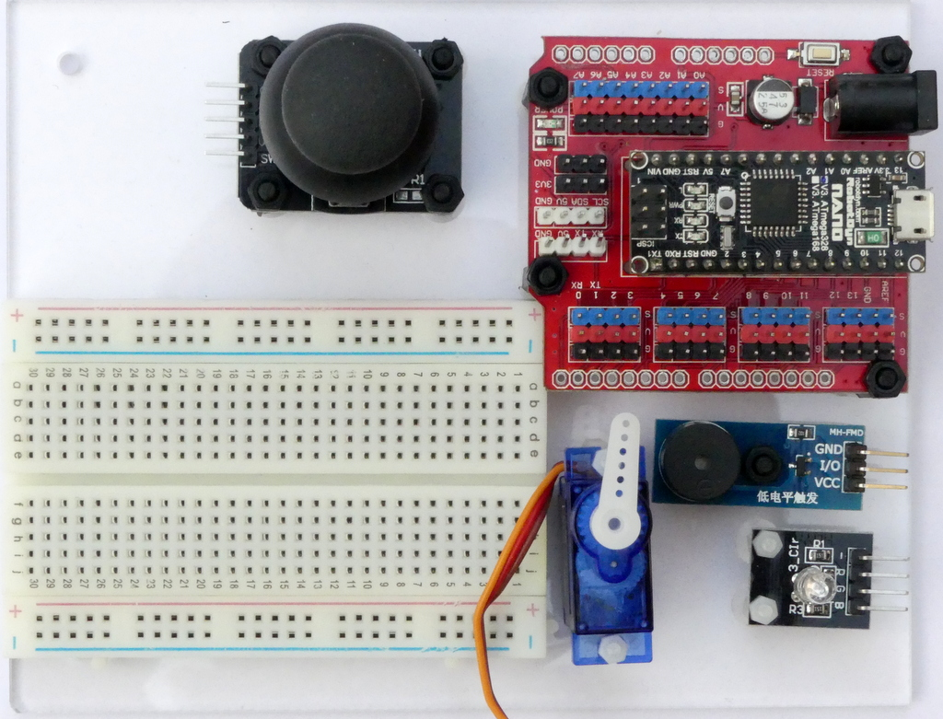
Stellen Sie das Brett auf diese Weise vor sich hin
27
Notes:
27

Slide 28
Verwenden Sie kurze Drähte und verwenden Sie die angegebenen Löcher
Es gibt einige kurze Drähte (10 cm) und einige längere (15 cm)
Verwenden Sie den kürzesten, den Sie können
Holen Sie sich ein weniger chaotisches Setup
Sie könnten sonst später keine langen Drähte mehr haben
Ignorieren Sie die Drahtfarben.
Sie können jedoch prinzipiell an verschiedenen Stellen auf dem Steckbrett aufbauen ...
... bitte benutzen Sie die angegebenen Spalten, um zu vermeiden, dass im späteren Teil des Workshops der Platz auf dem Steckbrett knapp wird.
28
Notes:
28

Slide 29
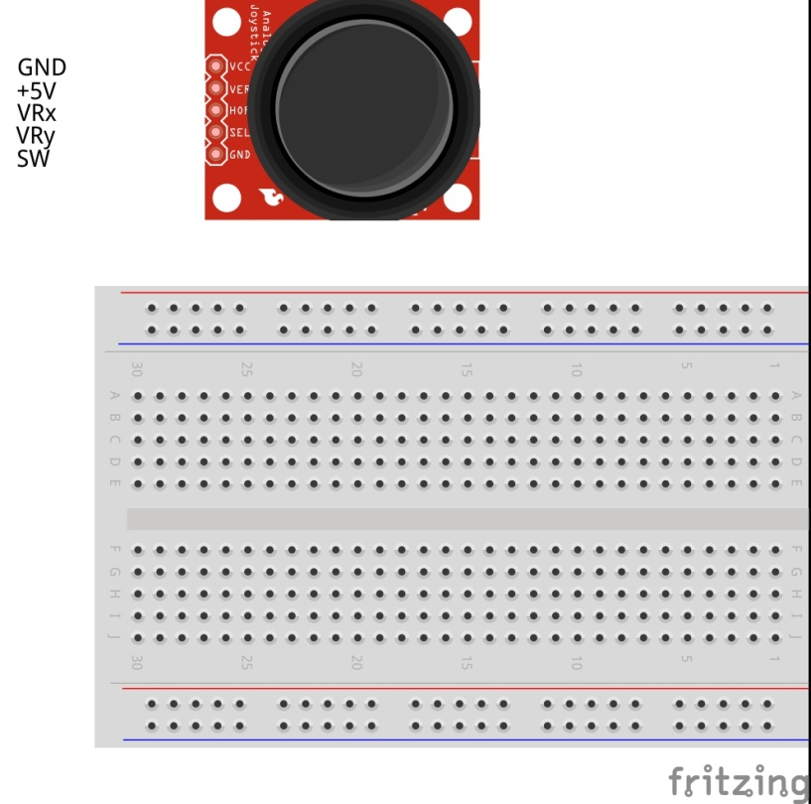
Schließen Sie die Stromkabel an
29
Notes:
29

Slide 30
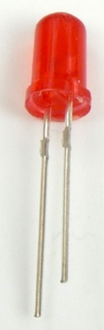
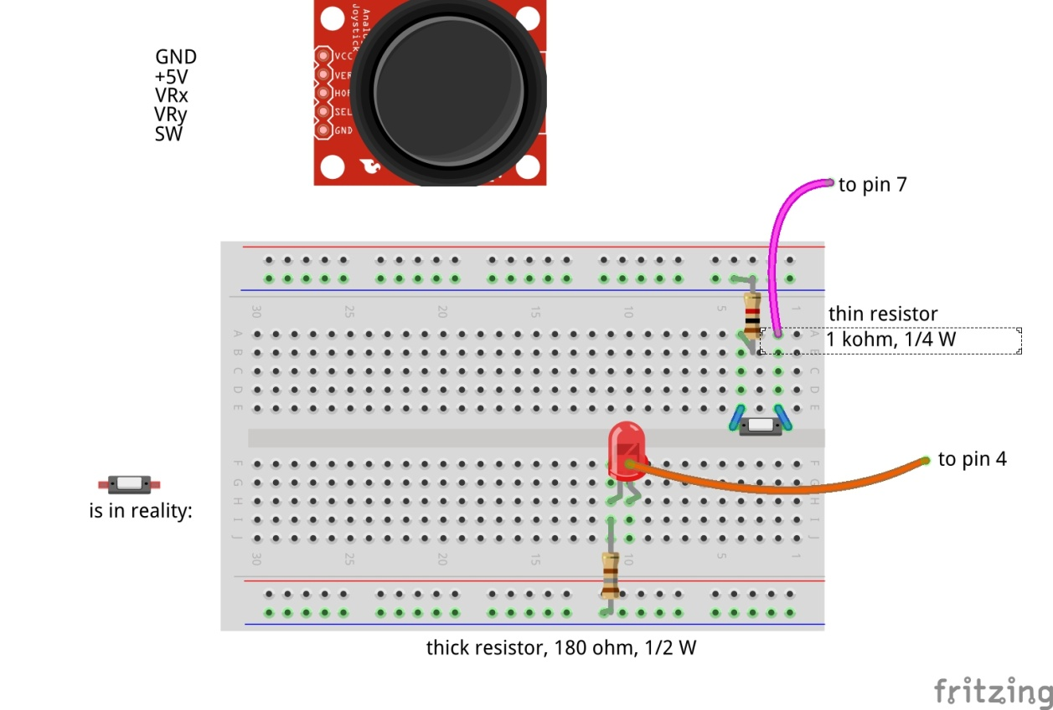
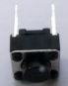
Setzen Sie die rote LED und den Knopf ein
zum Ansluß 7
Langer Draht = Plus (+) Seite
dünne Wiederstand
Kurzer Draht = Minus (-) Seite
ist in Wirklichkeit
zum Ansluß 4
dicke Wiederstand
30
Notes:
The LED has polarity. The long wire is the + side, the short wire is minus. You must connect LEDs such that the minus side of the LED is closest to the minus on the board and the plus side is of the LED is closest to the plus on the board – which is for this LED provided by the Arduino pin.
30

Slide 31
Warum setzt man einen Widerstand in Reihe mit der LED?
+5 volt
Arduino
Digitaler Output
Die LED
Dieser Widerstand dient zur Begrenzung des Stroms durch die Diode
(Sie werden die LED und / oder den Arduino sonst sprengen)
+
-
180 Ohm weerstand (de dikke in de doos)
0 Volt
31
Notes:
31

Slide 32
Was benötigt Arduino an einem digitalen Eingangspin?
Ein digitaler Eingangspin von Arduino muss entweder erhalten
0-Volt-Eingang (tatsächlich gilt 0 bis 1,5 Volt als LOW-Eingangssignal)
5-Volt-Eingang (tatsächlich werden 2,5 bis 5 Volt als HIGH-Eingangssignal betrachtet)
Wenn es etwas zwischen 1,5 Volt und 2,5 Volt bekommt, wird die Interpretation nicht stabil sein (könnte LOW oder HIGH sein).
Wenn kein Signal empfangen wird, ist die Interpretation des Signals nicht stabil (könnte LOW oder HIGH sein).
32

Slide 33
Einen LOW-Wert erzeugen
+5 Volt
Arduino
Digitaler Input
Die Taste
Wenn der Knopf geschlossen ist, wird das digitale Eingangssignal auf 0 Volt gesetzt, was als LOW erkannt wird.
0 Volt
Aber was wird der Arduino feststellen, wenn die Taste geöffnet ist?
33
Notes:
33

Slide 34
Einen HOHEN Wert erzeugen
+5 Volt
Wenn die Taste gedrückt wird, verbindet es den Eingang des Arduino mit 0 Volt. Es wird ein kleiner Strom durch den Widerstand fließen, aber der Eingang wird 0 Volt sein.
Wenn der Schalter geöffnet ist, zieht der Widerstand den Eingang auf 5 Volt hoch. Ein sehr kleiner Strom fließt durch den Widerstand, ist aber klein genug, dass die Spannung am digitalen Eingang sehr nahe bei 5 Volt = HOCH liegt.
Arduino
30
kOhm
Dies ist ein Pull-Up-Widerstand, der 5 Volt liefert, wenn der Knopf geöffnet wird
Digitale input
0 Volt
34
Notes:
34

Slide 35
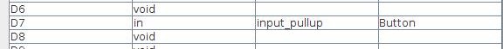
Erzeugen eines HIGH-Wertes ohne externen Widerstand
+5 Volt
Arduino
Sie müssen den Widerstand jedoch nicht extern anschließen. Es kann im Arduino selbst konfiguriert werden, indem input_pullup anstelle von input angegeben wird.
Digital input
0 Volt
35
Notes:
35

Slide 36
Gefahr bei Fehlkonfiguration
+5 Volt
Arduino
Das funktioniert gut, aber was passiert, wenn Sie den Pin für den Digitalausgang falsch konfigurieren, der Wert auf HIGH gesetzt ist und die Taste gedrückt wird?
Wenn der Arduino den Pin HIGH (5 Volt) macht und der Taster mit LOW (0 Volt) → kurzschließung, wird der Arduino springen.
Digital input
30 kOhm
0 Volt
36
Notes:
36

Slide 37
Widerstand in Reihe, um Schäden bei Fehlkonfiguration zu vermeiden
+5 Volt
Arduino
Schließen Sie daher immer einen 1 kOhm Widerstand in Reihe mit dem Schalter ein.
Wenn sie falsch konfiguriert ist, wird ein kleiner Strom durch den Widerstand fließen, anstatt einen Kurzschluss zu verursachen.
Der Eingang wird 1 kOhm / (30 kOhm + 1 kOhm) * 5 Volt = 0,15 Volt sein.
Siehe Anhang B für weitere Informationen.
Digital input
30 kOhm
1 kOhm
0 Volt
37
Notes:
37

Slide 38
Überprüfen / überprüfen
Bitte überprüfen Sie jetzt beide von Ihnen, dass die Verkabelung korrekt ist.
38
Notes:
38

Slide 39
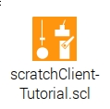
Dinge zusammenbringen
Verbinden Sie den 9-Volt-Stecker mit der Platine
Obwohl solange Sie nur einen LED benutzen, reicht die USB-Ansluß
Verbinden Sie den USB-Ansluß mit dem Arduino
Doppelklicken Sie scratchClient-Tutorial.scl auf dem Büroblatt, um scratchClient mit der gerade aktualisierten Konfigurationsdatei zu starten
Es wird auch ein Browserfenster geöffnet, in dem Sie Variablen sehen können
Später in der Präsentation erläutert
Im Terminalfenster sehen Sie Beschwerden, dass scratchClient keine Verbindung zu Scratch hat
Was logisch ist, weil Scratch noch nicht gestartet ist.
39
Notes:
39

Slide 40
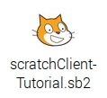
Start Scratch 2
Der einfachste Weg ist, die Datei auf dem Büroblatt zu starten
Doppelklicken Sie auf das Symbol
Sehen Sie im Anhang, wie Sie eine solche Datei selbst erstellen können
In der aktuellen Version von Scratch 2 gibt es ein paar Eigenheiten

Slide 41
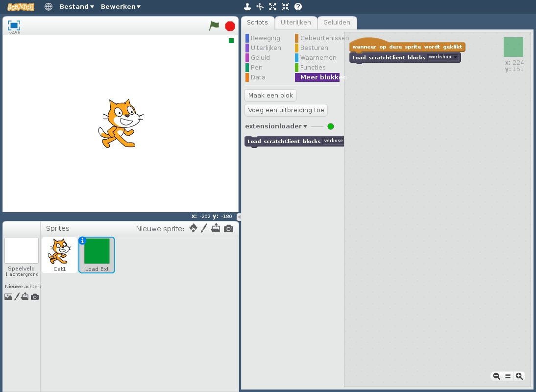
Klicken Sie auf dieses Sprite, um die Erweiterungsblöcke sichtbar zu machen.

Slide 42
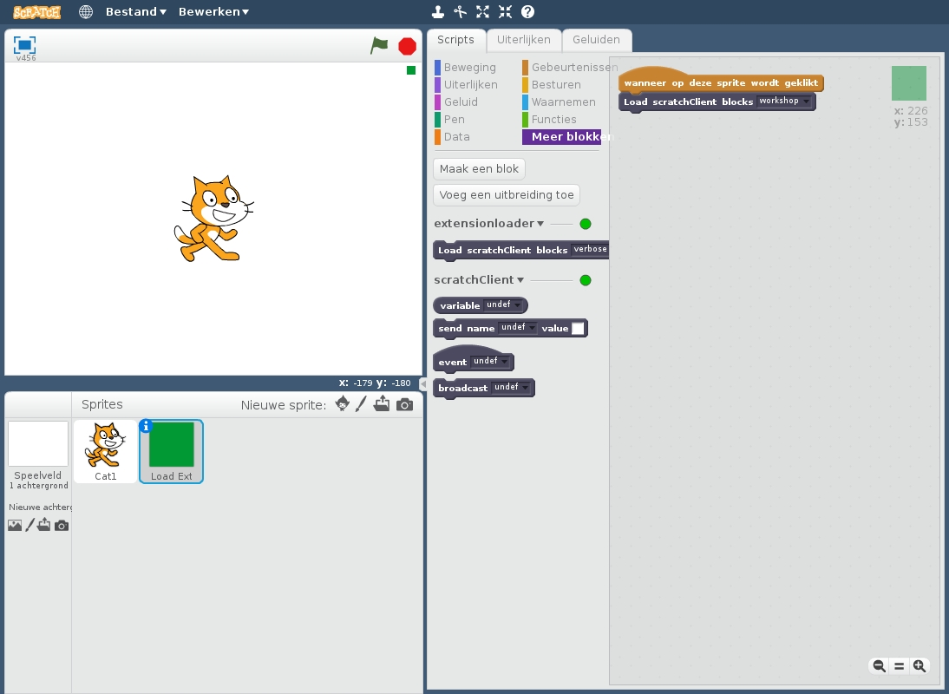
Durch Klicken auf das grüne Sprite wurden diese Erweiterungsblöcke angezeigt.

Slide 43
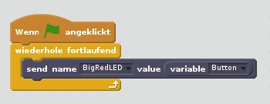
Erstellen Sie das Scratch-Programm
Erstellen Sie dieses Programm in Scratch und probieren Sie es aus (Legen Sie es auf den Bildschirm oder das Cat-Sprite)
Versuchen Sie es (klicken Sie auf die Blöcke oder klicken Sie auf die grüne Flagge über dem Animationsfenster).
Digitaleingang (Taste):
0 = gedrückt
1 = nicht gedrückt
Digitalausgang (LED)
0 = aus
1 = ein
Analysieren Sie, wie das Programm funktioniert.
Verwenden Sie diese Pfeile, um den richtigen Wert auszuwählen (das Schwarz auf einem grauen Hintergrund macht es nicht sehr sichtbar)
43
Notes:
43

Slide 44
Funktioniert es? (siehe nächste Folie für Hilfe)
Wenn die LED am Arduino langsam blinkt, nur dann ist die Konfiguration heruntergeladen und nur dann funktioniert scratchClient.
Es kann 10 Sekunden dauern, bis sowohl scratchClient als auch die ScratchClient-Erweiterungen in Scratch 2 geladen sind, bevor dies geschieht.
Also 10 Sekunden nachdem Sie auf das grüne Sprite geklickt haben.
44
Notes:
44

Slide 45
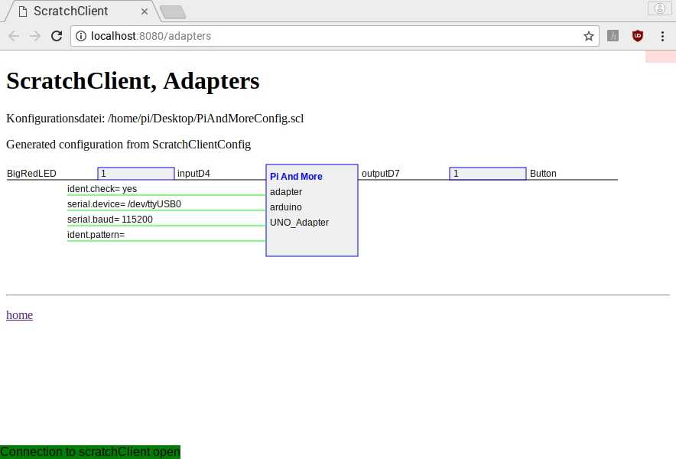
Sie können die Werte überwachen, die ausgetauscht werden
Zusammen mit dem scratchClient wird der Browser mit der URL localhost: 8080 / adapter geöffnet
Beachten Sie die Eingabe- und Ausgabeanweisungen:
Die Ausgabe eines Adapters ist eine Eingabe für Scratch
Die Ausgabe von Scratch ist eine Eingabe für die Adapter.
Daher scheinen die Eingabe und Ausgabe der Namen umgekehrt zu sein, was in der Konfigurationsdatei enthalten ist.
Daher beziehen Sie sich am besten auf die Variablennamen.
Sie werden sehen, dass Werte nur angezeigt werden, nachdem sie sich geändert haben (andernfalls wird ein Fragezeichen (?) Angezeigt).
Nicht für den Moment, aber Sie können auf das Feld klicken und einen Wert eingeben, der dann in die entsprechende Richtung gesendet wird.
45

Slide 46
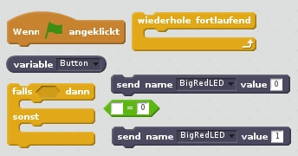
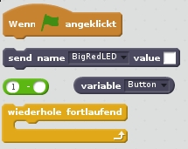
Ändern Sie das Programm
Nehmen Sie eine Änderung am Programm vor, so dass die LED beim Drücken der Taste leuchtet.
Es gibt (mindestens) zwei Möglichkeiten
Sie benötigen die hier abgebildeten Blöcke
Blöcke für Methode 1
Blöcke für Methode 2
46

Slide 47
Was ist, wenn es nicht funktioniert?
Überprüfen Sie, ob mehrere Scratch-Instanzen geöffnet sind
scratchClient kann immer nur mit einem Scratch arbeiten (unabhängig davon, ob es sich um Scratch 1.4 oder Scratch 2 handelt).
Überprüfen Sie, ob die blaue LED am Arduino Nano langsam blinkt.
Manchmal, besonders nach dem Neustart, wenn alles in Ordnung scheint, kann das Trennen und erneut Verbinden des Arduino Nanos helfen.
Versuchen Sie, die Variablen zu überwachen, siehe vorher.
47
Notes:
47

Slide 48
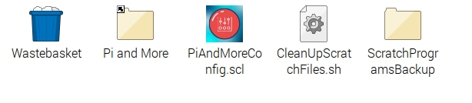
Eine Erinnerung ...
Speichern Sie Ihr Scratch-Programm regelmäßig. Andernfalls wird es beim Ausschalten verloren gehen.
Ein Stromausfall kann leicht passieren, da Sie Kabel ziehen und den Stromanschluss des Raspberry Pi beeinträchtigen können.
Hier kommen einige aktuelle Scratch 2 Anomalien auf RPi
Sie sollten keine Leerzeichen in Dateinamen verwenden (wenn Sie dies tun, werden sie entfernt)
Scratch 2 vergisst den Ordner, in dem die Datei von (Büroblatt) geöffnet wurde. Speichern Sie es einfach in /home/pi, wie Scratch vorschlägt
Scratch 2 speichert es mit einer Erweiterung .sbx unabhängig von der Angabe.
Also einmal nach dem Einschalten
Doppelklicken Sie auf dem Desktop auf CleanUpScratchFiles.sh einmalig aber ersten Mal dass RPi gestartet ist.
Es macht ein vorschlag om automatisch vom crontab zu starten. Empfohlen. Das ist so im Workshop.
Dies überwacht permanent den Ordner /home/pi, und
Verschiebt alle Dateien mit .sbx auf den Desktop als .sb2-Dateien
Alle Leerzeichen in Dateinamen werden entfernt
Wenn sich bereits eine solche Datei auf dem Desktop befindet, wird sie in den Ordner ScratchProgramsBackup auf dem Desktop verschoben
Es wird auch eine Warnung ausgegeben, wenn Sie die Datei eine Zeitlang nicht gespeichert haben, wenn zwei Scratch-Instanzen geöffnet sind, wenn scratchClient nicht ausgeführt wird und mehr.
Wenn Sie eine gespeicherte Datei erneut öffnen, klicken Sie erneut auf das grüne Sprite, um die Erweiterungsblöcke zu laden
48
Notes:
48

Slide 49
Teil 6: Hinzufügen der großen grünen LED
49
Notes:
49

Slide 50

Hinzufügen der grünen LED
zum Ansluß 7
dünne Wiederstand
zum Ansluß 4
ist in Wirklichkeit
zum Ansluß 2
dicke Wiederstand
50
Notes:
50

Slide 51
Überprüfen und erneut verbinden
Überprüfen Sie die korrekte Verkabelung
Schalten Sie die 9V-Stromversorgung ein
Schließen Sie das USB-Kabel erneut an
51
Notes:
51

Slide 52
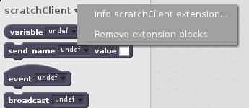
Aktualisieren Sie die Konfigurationsdatei und starten Sie scratchClient neu
Benutze das Config-Tool (welches noch geöffnet sein sollte)
Definieren Sie einen Ausgang (direction: out, function: output) an Ansluß 2 und nennen Sie ihn BigGreenLED
Speichern Sie die Konfigurationsdatei (und lassen Sie das Werkzeug geöffnet)
Doppelklicke scratchClient-Tutorial.scl erneut auf dem Desktop
Dies wird die vorherige Instanz von scratchClient stoppen und mit der aktualisierten Konfiguration neu starten.
Schmeissen Sie die scratchClient Erweiterung weg
Klicke hier rechts
Wähle Remove extension blocks
Füge die Erweiterung nochmals hinzu (klicke auf das grüne Viereck)
Sie werden sehen in der Weitere Blöcke Abschnitt daß Sie wählen können um Werten nach BigGreenLED zu senden
52
Notes:
52

Slide 53
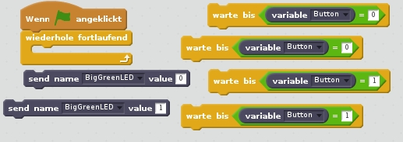
Scratch aktualisieren
Fügen Sie Code hinzu, der das tut:
Drücken Sie die Taste: Die LED leuchtet
Noch einmal drücken: LED erlischt
Sie benötigen diese Programmelemente.
53
Notes:
53

Slide 54
Dies ist das Ende des Anfängerniveau
Sie haben Digital Out (LED) und Digital In (eine Taste) funktionieren
Sie wissen, wie man mit scratchClient und Scratch 2 arbeitet
Sie wissen, wie Sie scratchClient konfigurieren
Wenn Sie wollen und Zeit haben
Sehen Sie sich einige der gelben Folien an, wenn Sie sie früher übersprungen haben
Machen Sie weiter mit einer der nächsten Ebenen
Diese befinden sich in verschiedenen Dateien
Andernfalls,
Dateien auf Ihren USB-Stick kopieren und aufräumen, siehe weiter
54

Slide 55
Übersicht der nächsten Niveaus
Zwischenniveau (Material nur auf Englisch)
Analogeingang: Potentiometer
Pulsweitenmodulation (wegen Abwesentheit eines analogen Ausgangs)
Dimmen einer LED
Ein Servo steuern
Einen Summer steuern
Fortgeschrittenes Niveau (Material nur auf Englisch)
Expertenniveau (Material nur auf Englisch)
55

Slide 56
Teil 10: Nimm Ihre Arbeit mit nach Hause
56
Notes:
56

Slide 57
Wollen Sie Ihre Arbeit nach Hause mitnehmen?
Wenn Sie Ihren eigenen USB-Stick mitgebracht haben, schließen Sie ihn an und kopieren Sie die Datei scratchClient- Tutorial.scl auf den Büroblatt sowie alle auf dem Büroblatt erstellten .sb2-Dateien
Der Rest des Materials, können Sie von www.github.com herunterladen, suchen Sie nach scratchClient-Tutorial
Nehmen Sie die Karte mit, um sich zu merken, wo das Material auf GitHub zu finden ist.
57
Notes:
57

Slide 58
Teil 11: Zusammenfassung & Mitnehmen
58
Notes:
58

Slide 59
Takeaways des Anfänger-Workshops
Mit scratchClient definieren Sie:
Funktion jedes Anschluß
Symbolischer Name für jeden konfigurierten Anschluß
scratchClientConfig ist das Tool zum Einrichten der Konfiguration
Starten Sie scratchClient neu, nachdem Sie die Konfiguration geändert haben
Setzen Sie einen Widerstand in Reihe mit LEDs
Setzen Sie einen Widerstand in Reihe mit Schaltern
Konfigurieren Sie einen Pull-up-Widerstand, wenn das Eingangssignal zwischen 0 Volt und offen liegt und nicht zwischen 0 Volt und 3 bis 5 Volt.
In Scratch 2 verwenden Sie den Erweiterungsblock für scratchClient, um Blöcke zu erhalten, die Sie für die Interaktion mit scratchClient verwenden können
Sie können den Wert aller Anschlüße vom Browser aus überwachen
scratchClient kann viel mehr ...
Funktionen, die eine Anschluß auf Arduino haben kann:
Digitaleingang
Digitalausgang
Analoger Eingang *
Kein analoger Ausgang
Pulsweitenmodulation als Alternative *
Zum Modulieren der Helligkeit einer LED
Zum Steuern eines Servos
Zum Steuern eines Summers
Es gibt einige mehr, siehe den fortgeschrittenen Workshop
Sie können Pull-up-Widerstände an Digitaleingang konfigurieren
* Siehe Zwischenniveau
59
Notes:
59

Slide 60
Teil 12: Aufräumen / Abbau
60
Notes:
60

Slide 61
Wenn Ihr scratchClient-Tag hier endet ...
Trennen Sie die Platine von USB und von die 9V Strohmversorgung
Bitte entfernen Sie alle Komponenten und Kabel vom Steckbrett
Entfernen Sie alle Drähte von der Arduino-Platine.
Lass die Drähte auf der 3-farbigen LED (Sie haben das nicht benutzt)
Lassen Sie die Kabel am Summer
Wenn etwas kaputt ist, bitte
Werfen Sie es weg oder reichen Sie es ein (wenn es unklar ist)
Schreiben Sie eine Notiz im Schachtel, dass es fehlt
Legen Sie nichts was kaputt ist zurück in die Schachtel
Rasberry Pi absließen
Lassen Sie uns wissen, was Sie über diesen Workshop gedacht haben, jetzt mündlich oder später per E-Mail
hans.piam@hanselma.nl
61
Notes:
61

Slide 62
Anhang A Erweiterungsblöcke in Scratch 2
62
Notes:
62

Slide 63
Wie füge ich Erweiterungsblöcke hinzu?
Stap 1: Zorg dat scratchClient is loopt.
Aufgrund einer Reihe von Besonderheiten ist das Laden von Erweiterungsblöcken etwas umständlich.
Sie können die zuvor erläuterte Methode verwenden (klicken Sie auf das grüne Punktsprite).
In diesem Anhang wird erläutert, wie Sie dies von Scratch aus tun. Schritt 1: Stellen Sie sicher, dass der scratchClient ausgeführt wird.

Slide 64
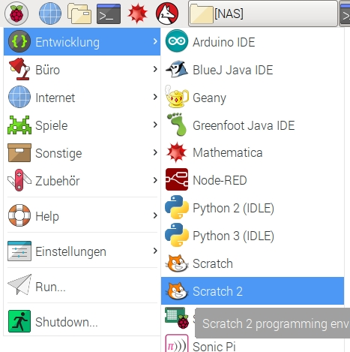
Start Scratch 2
64

Slide 65
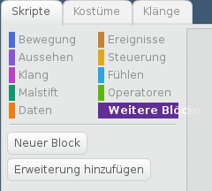
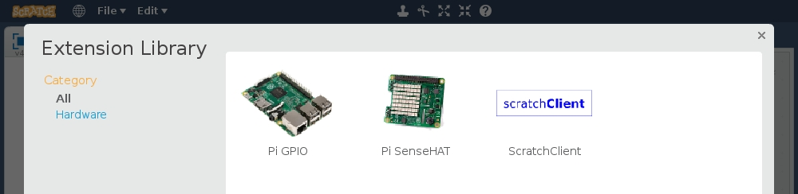
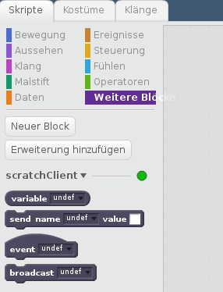
Starten Sie Scratch 2 und erhalten SiescratchClient Blöcke
Klicken Sie auf Weitere Blöcke
Klicken Sie auf Erweiterung hinzufügen
Wählen Sie scratchClient
Jetzt werden die zusätzlichen Blöcke von scratchClient eingeschlossen.
Warten Sie 10 Sekunden und schauen Sie, ob die blaue LED am Arduino Nano langsam statt schnell blinkt. Ist dies der Fall, ist die Verbindung hergestellt.
65

Slide 66
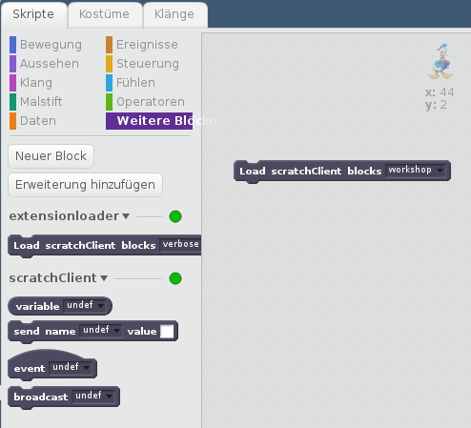
Schritt 4-7: Laden scratchClient blocks (2 von 2)
Schritt 4: Ziehen Sie diesen Block in den Bereich Scripts Schritt 5: Hier Workshop auswählen Schritt 6: Klicken Sie auf den Block, damit die zusätzlichen Blöcke angezeigt werden. Schritt 7: Sehen Sie, wie die Blöcke erscheinen

Slide 67
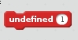
Die Blöcke werden nicht gespeichert
Wenn Sie die Datei nach dem Speichern erneut öffnen, dann
Ist der scratchClient-Erweiterungslader noch vorhanden
Sind die echten Blöcke verschwunden
Und Sie sehen viele solcher Blöcke:
Daher müssen Sie nach dem erneuten Öffnen die Schritte 4 - 7 erneut wiederholen.
Eine andere Methode finden Sie auf der nächsten Seite.

Slide 68
Alternative für die Schritte 4 - 7
Anstatt die Schritte 4 - 7 jedes Mal manuell durchzuführen, können Sie:
Importieren Sie ein Figur Load Name-Value Extension Blocks.sprite2 aus dem Ordner ~/scratchClient-Tutorials/scratchClientExtension/Sprites
Denken Sie daran, dass beim Laden eines Sprites in Scratch 2 auf RPi die Maustasten manchmal tot sind und Sie mit den Pfeilen navigieren müssen (wählen Sie mit Return / Enter). Esc bringt Sie aus dieser Situation heraus.
Dieses Sprite hat ein kleines grünes Quadrat, auf das Sie klicken können, um die zusätzlichen Blöcke jedes Mal zu laden, wenn Sie die Datei erneut öffnen.

Slide 69
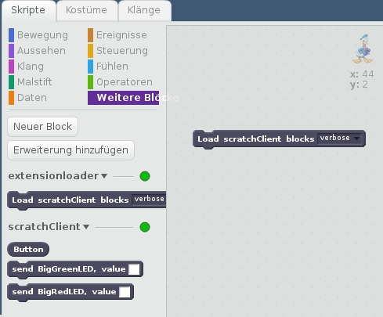
Eine andere Darstellung von Blöcken
ScratchClient-Blöcke können auch mit einem Block pro Eingabe- oder Ausgabewert angezeigt werden.
Sie erhalten dann z.B
Ein separater Block für BigRedLED
Ein separater Block für BigGreenLED
Ein eigener Block für jeden Eingangsvariable (hier nur Button)
Sie können diese Ansicht aufrufen, indem Sie im load Block die Option verbose auswählen

Slide 70
Einfache Möglichkeit, die verbose Version der Blöcke zu erhalten
Nehm die Figur Load Verbose Extension Blocks.sprite2 von den Ordner ~/scratchClient-Tutorials/scratchClientExtension/Sprites
Denken Sie daran, dass die Maustasten beim Laden möglicherweise tot sind, siehe oben.
Dieses Sprite hat einen kleinen grünen Punkt, auf den Sie klicken können, um die zusätzlichen Blöcke jedes Mal zu erhalten, wenn Sie die Datei erneut öffnen.
Vergleichen Sie das mit dem Laden der Name-Wert-Paare, für die Sie das andere Sprite mit dem kleinen grünen Quadrat verwenden können.

Slide 71
Anhang B Bei Verwendung von Scratch 1.4
71
Notes:
71

Slide 72
Die Einrichtung
Raspberry Pi
2B or 3B
Arduino Nano
Scratch 1.4 Laufzeit
scratchClient
scratchClient Skizze
Remote Sensor Protocol über Sockel 42001
Globale Variablen
Sendungen
Programm in Scratch
Vordefinierte Sprites (mit etwas Code, Sounds und Kostümen)
scratchClient Konfigurations-datei
Definiert die Funktion der GPIO-Pins auf dem Arduino (und RPi) und gibt ihnen logische Namen.
Standardeinrichtung
Von den Studenten programmiert
Vorbereitet vom Lehrer oder Experten
72
Notes:
72

Slide 73
Definieren der Konfigurationsdatei
Nichts neues, Sie können die gleiche Konfigurationsdatei für Scratch 1.4 wie für Scratch 2 verwenden.
73

Slide 74
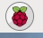
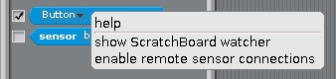
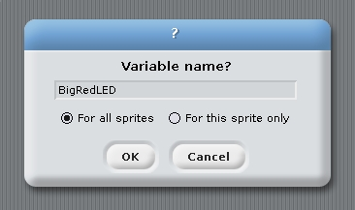
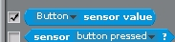
Erstellen Sie das Scratch-Programm
Start Scratch →Entwicklung → Scratch
Unterstützung für Netzwerksensoren einschalten (Rechtsklick auf Wert von Sensor)
Erstellen Sie die Variable BigRedLED, die allen Sprites zur Verfügung steht
Machen Sie die Variable sichtbar (kreuzen Sie das Kästchen an)
Machen Sie den Button-Sensor sichtbar
Speichern Sie die Datei auf dem Desktop.
74
Notes:
74

Slide 75
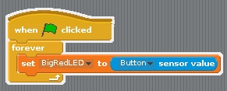
Programm in Scratch 1.4
Stellen Sie dieses Programm auf "Scratch", wodurch die rote LED leuchtet, wenn die Taste losgelassen wird.
Testen Sie, ob es funktioniert.
75
Notes:
75

Slide 76
Anhang B Grundlegende Elektronik
76
Notes:
76

Slide 77
Hinzugefügt werden
77

Slide 78
Ende des Anfängerworkshops
78
Notes:
78

